Slide 1
INTRODUÇÃO A MANIPULAÇÃO DE BIG DATA COM R
Gabriela L. Borges
gabilimaborges@hotmail.com

Slide 2
01
Funções
02
Importação de dados
03
Manipulação de data frames
04
O operador pipe (%>%)

Slide 3
01
Funções
02
Importação de dados
03
Manipulação de data frames
04
O operador pipe (%>%)

Slide 4
Funções
Funções são um conjunto de códigos escritos para executar uma tarefa. Funções podem ou não aceitar argumentos/parâmetros Geralmente, se utiliza funções quando você quer executar um conjunto de código várias vezes. Veja a estrutura da função cor do R
function (arglist) {
body
}
cor
##R vai printar os argumentos e body da função

Slide 5
Funções
Componentes de uma função: Nome da função: O nome da função é utilizado para guardar a função como um objeto no enviroment do R. Argumentos: Os argumentos são espaços reservados para receber informações de input do usuário. Corpo da função: O corpo da função contém uma coleção de códigos que define o que a função faz. Valor de retorno: O valor de retorno de uma função é última expressão no corpo da função que será executada.

Slide 6
Funções
Funções são um conjunto de códigos escritos para executar uma tarefa. Os argumentos de uma função podem ser setados através do nome do argumento ou da ordem em que ele foi especificado na criação da função. Utilizando o nome dos argumentos:
Utilizando a ordem dos argumentos:
cor(x, y = NULL, use = "everything", method = c("pearson", "kendall", "spearman"))
cor(x = mtcars, method = "kendall")
cor(mtcars, NULL, "everything", "kendall")

Slide 7
Funções
Funções são um conjunto de códigos escritos para executar uma tarefa. As funções podem ter argumentos obrigatórios e argumentos opcionais (argumentos com valores default). Os argumentos que, na especificação da função, não são inicializados com um valor são os argumentos obrigatórios. Os argumentos inicializados com um valor são argumentos opcionais.
cor(x, y = NULL, use = "everything", method = c("pearson", "kendall", "spearman"))
cor(mtcars, use = "complete.obs")

Slide 8
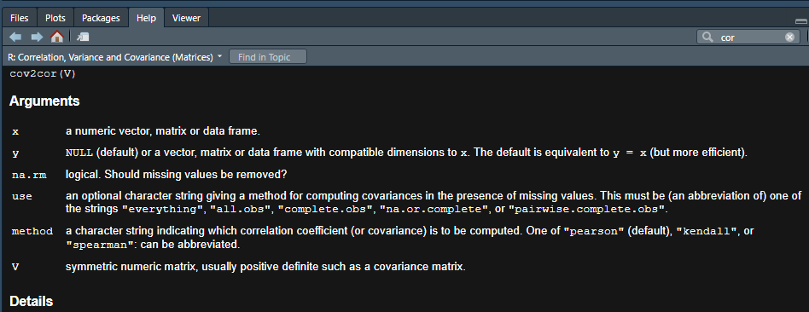
Funções
Funções são um conjunto de códigos escritos para executar uma tarefa. Use a função help para entender o funcionamento de cada argumento.
help(cor)

Slide 9
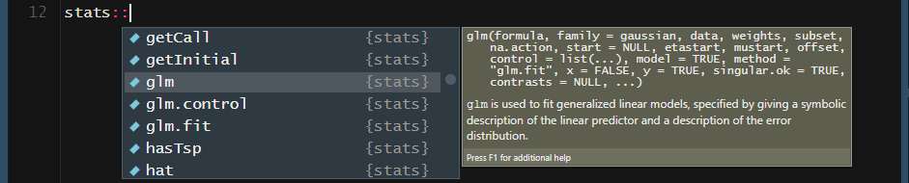
Funções
Funções built-in: O R tem diversas funções embutidas em seus pacotes: base: sqrt(), is.numeric(), factor(), log(), ... stats: cor(), lm(), quantile(), t.test(), ... Para ver quais funções existem em um pacote você pode utilizar a função help(nome_do_pacote)ou escrever o comando nome_do_pacote:: e apertar a tecla <tab> no Rstudio.

Slide 10
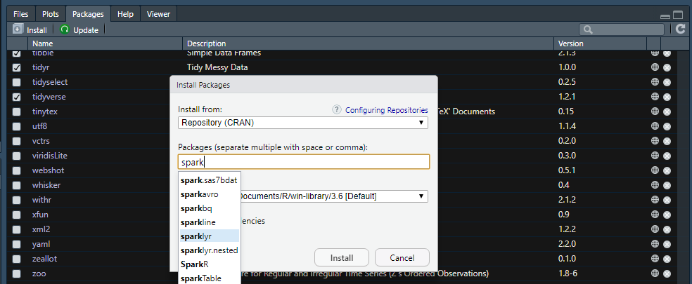

Funções
Funções built-in: Os pacotes no R podem ser instalados através do comando install.packages(nome_do_pacote) ou utilizando a interface gráfica do Rstudio para instalação:

Slide 11
Funções
Funções built-in: Para utilizar funções de um pacote nos seus scripts é preciso ‘chamar’ os pacotes através da função library(nome_do_pacote). Pacotes diferentes podem ter funções com nomes iguais. O R vai priorizar a função do pacote que foi carregado por último. Utilize o comando nome_do_pacote::nome_da_função para fazer com que o R utilize a função “nome_da_função” do pacote “nome_do_pacote”
library(“dplyr”)
dplyr::mutate()

Slide 12
Funções
Funções built-in interessantes: Calcular quantis: +quantile()+
Calcular tabela de frequência: +table() e prop.table()+ Calcular sumário de dados: +summary()+
var_wt <- mtcars$wt
quantile(var_wt, probs = c(0.25, 0.75)) # Calcula percentis 25% e 75%
var_am <- mtcars$am table(var_am) # Calcula tabela de frequência
prop.table(table(var_am)) # Calcula tabela de frequência em proporção
summary(mtcars)

Slide 13
Funções
Funções built-in interessantes: Categorizar variável númerica: +cut()+
Calcular teste de normalidade: +shapiro.test()+ Fazer um histograma +hist()+
var_wt <- mtcars$wt
cut(var_wt, breaks = c(0, mean(var_wt), Inf))
norm_test <- shapiro.test(var_wt)
summary(norm_test)
hist(var_wt)

Slide 14
01
Funções
02
Importação de dados
03
Manipulação de data frames
04
O operador pipe (%>%)

Slide 15
Importação de dados
Você pode importar dados de um arquivo para o R Funções nativas para abrir dados .txt, .csv Pacotes para abrir dados de outros formatos como .dta, .sas, .xlxs Estaremos utilizando o pacote +readr+ para abrir dados em formato .csv e .txt
read.csv(file = “caminho_para_arquivo/dados.csv”) read.table(file = “caminho_para_arquivo/dados.txt”)
library(readr)
read_csv(file = “caminho_para_arquivo/dados.csv”) read_delim(file = “dados.txt”, delim = “ ”)

Slide 16
Importação de dados
Você pode importar dados de um arquivo para o R Estaremos utilizando o pacote +readr+ para abrir dados em formato .csv e .txt O resultado da importação precisa ser atribuído a um objeto do R
O argumento file representa o caminho até o arquivo. Se o arquivo não estiver no seu diretório de trabalho você precisa especificar o caminho até o arquivo.
library(readr)
my_df <- read_csv(file = “caminho_para_arquivo/dados.csv”)
setwd(“caminho_para_arquivo”) # Setando diretório
my_df <- read_csv(file = “dados.csv”)

Slide 17
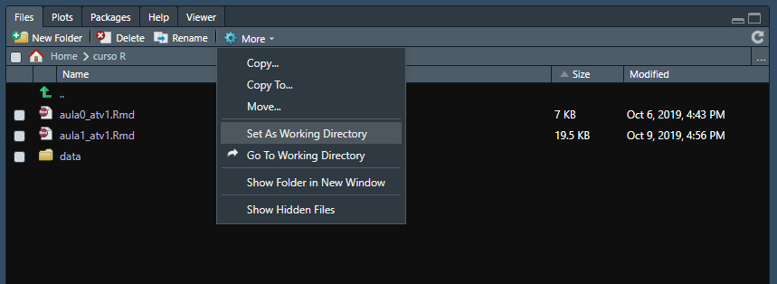
Importação de dados
Setando diretório de trabalho Você pode utilizar o painel File do Rstudio para navegar entre pastas do seu computador e setar seu diretório de trabalho.

Slide 18
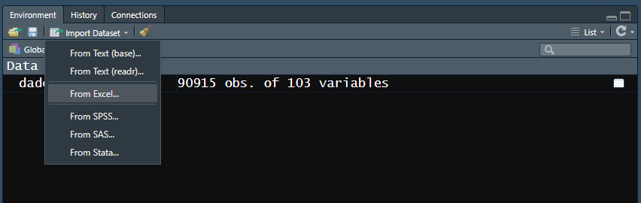
Importação de dados
Utilizando a feature de importação de datasets do Rstudio O painel de environment do Rstudio tem um auxiliador de importação de dados. Basta selecionar a origem dos dados que o Rstudio abre uma janela auxiliadora de importação.

Slide 19
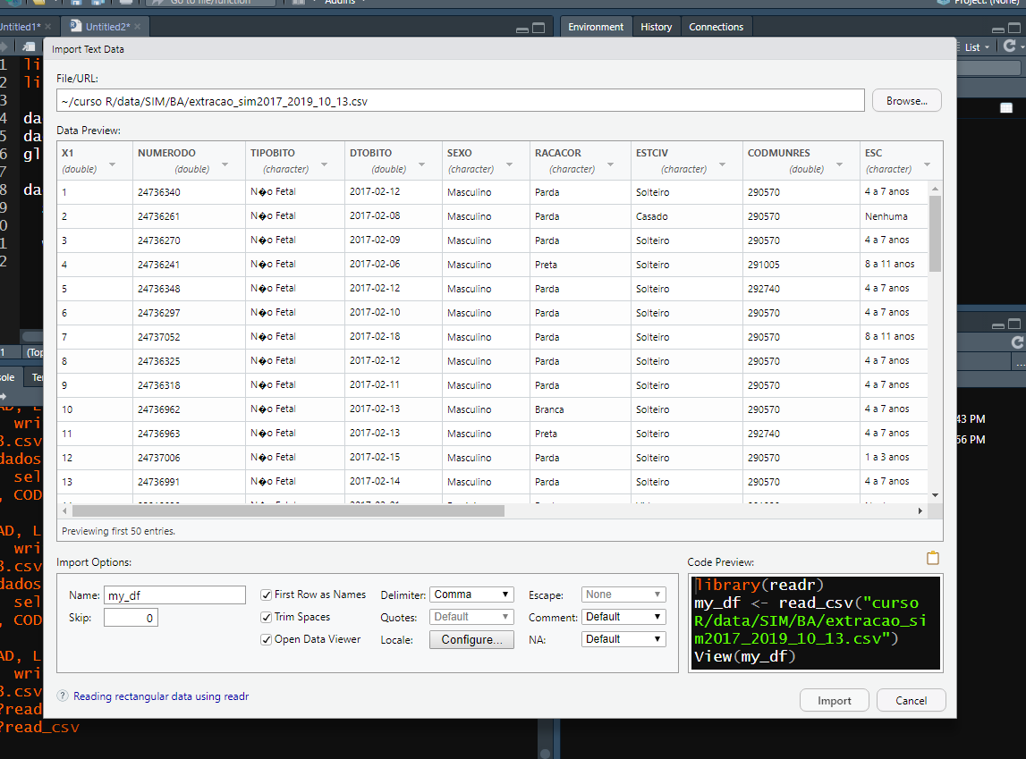
Importação de dados

Slide 20
Importação de dados
Importando dados de outras extensões O pacote +readxl+ contém funções para ler dados de arquivos Excel como .xls e .xlsx O pacote +haven+ contém funções para ler dados vindos do SPSS, STATA e SAS.
library(readxl)
read_excel(path = “caminho_para_arquivo/dados.xls”) read_excel(path = “dados.xlsx”)
library(haven)
read_spss(“caminho_para_arquivo/dados.sav”) read_stata(“dados.dta”)

Slide 21
Importação de dados
Salvando dados manipulados em R em arquivos Para a maioria das funções +read_+ existe uma função +write_+. Essas funções servem para você salvar bases em formatos específicos.
O argumento x e o objeto do R que você quer salvar e o argumento path é o nome e a pasta do arquivo que você vai salvar Você precisa especificar a extensão corretamente
library(c(“readr”, “haven”))
write_csv(x = mtcars, path = “caminho_para_arquivo/mtcars.csv”) write_dta(x = mtcars, path = “mtcars.dta”, version = 14)

Slide 22
01
Funções
02
Importação de dados
03
Manipulação de data frames
04
O operador pipe (%>%)

Slide 23
Os dados que utilizaremos
Durante essa aula utilizaremos duas bases de dados: SIM para BA em 2017: O Sistema de Informações sobre Mortalidade (SIM) é um sistema de vigilância epidemiológica nacional, cujo objetivo é captar dados sobre os óbitos do país a fim de fornecer informações sobre mortalidade para todas as instâncias do sistema de saúde. O documento de entrada do sistema é a Declaração de Óbito (DO), padronizada em todo o território nacional.
Brazilian Cities: Cada linha dessa base de dados é uma cidade do Brasil. O banco de dados contém 81 colunas para cada coluna. São informações do Censo de 2010, indicadores ecônomicos, ...

Slide 24
Manipulação de data frames
Usando o R base Selecionando variáveis: +[]+
Criando variáveis (ou substitui existentes): +$+ Selecionando linhas: +[]+
my_df[c(“RACA”, “ESTCIV”)]
my_df$CID3dig <- substr(my_df$CAUSABAS, start = 1, end = 3)
query <- my_df$CID3dig == “A15” # Verifica obts p/ tuberculose c confirmacao
obitos_tb <- my_df[query, ] # Filtra obts por tuberculose

Slide 25
Manipulação de data frames
Usando o R base Selecionando linhas: +[]+
Fazendo uma regressão linear: +lm()+
query <- my_df$CID3dig %in% c('A15', 'A16', 'A17', 'A18', 'A19')
obitos_tb <- my_df[query, ]
query <- my_df$CID3dig %in% c('A15', 'A16', 'A17', 'A18', 'A19')
my_df$tuberculosis <- query
my_formula <- tuberculosis ~ RACA + SEXO + ESC + IDADEanos
my_linear_mod <- lm(my_formula, data = my_df) # Calcula LR summary(my_linear_mod)

Slide 26
01
Funções
02
Importação de dados
03
Manipulação de data frames
TIBBLES
04
O operador pipe (%>%)

Slide 27
Manipulação de tibbles
O que são os tibbles? Os tibbles são versões preguiçosas dos dataframes que mantém tudo que é bom dos data frames, remove tudo ruim e acrescenta novos métodos. Importar os dados usando as bibliotecas +readr+, +readxl+ e +haven+ já trazem os dados em formato tibble. Ps: Tá! Os tibbles não são só isso. Mais informações em link
my_df <- read.csv(file = “caminho_para_arquivo/dados.csv”) class(my_df) ## [1] “data.frame”
library(readr)
my_tbl <- read_csv(file = “caminho_para_arquivo/dados.csv”)
class(my_tbl)
## [1] "spec_tbl_df" "tbl_df" "tbl" "data.frame"

Slide 28
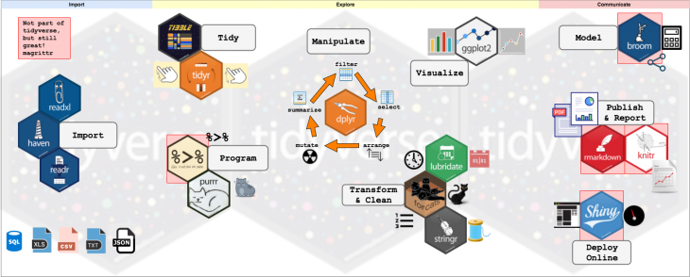
Manipulação de tibbles
O universo tidyverse:
Um verbo uma função!

Slide 29
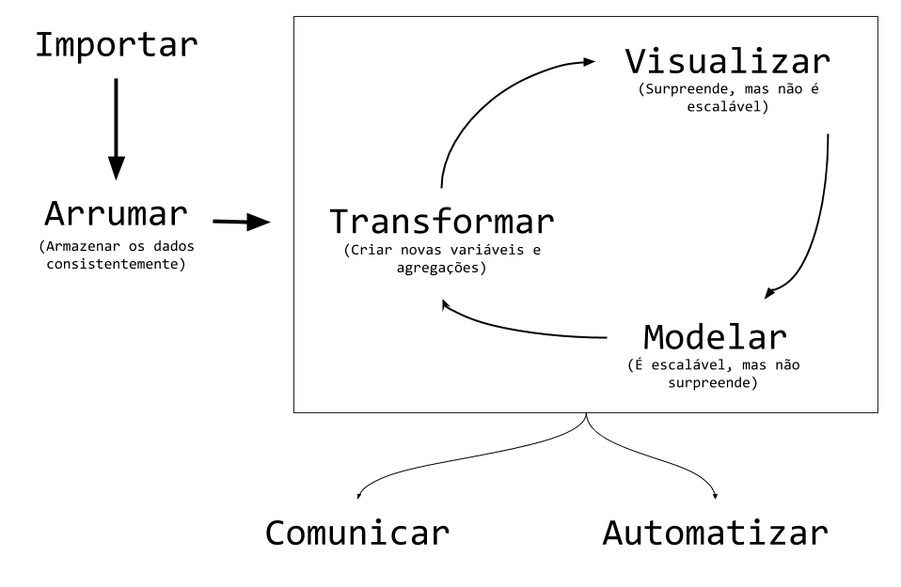
Manipulação de tibbles
Usando o pacote +dplyr+ 90% do seu tempo com banco de dados é gasto para deixá-los em formato analítico: Criar/modificar colunas Selecionar colunas Filtrar linhas Ordenar a base Agrupar linhas Sumarizar os dados

Slide 30
Manipulação de tibbles
Usando o pacote +dplyr+ Os processos de arrumação de dados são conhecidos como data tidying.
Um dataframe é considerado tidy se: 1. Cada linha representa uma observação 2. Cada coluna representa uma variável
No mundo tidyverse os principais pacotes encarregados de data tidying são os pacotes +dplyr+ e +tidyr+
install.packages("dplyr")
install.packages("tidyr")
library(dplyr)
library(tidyr)

Slide 31
Manipulação de tibbles
Usando o pacote +dplyr+ 90% do seu tempo gasto deixando seus dados em formato analítico são resolvidos com seis funções: mutate() - Criar/modificar colunas select() - Selecionar colunas filter() - Filtrar linhas arrange() - Ordenar a base groub_by() - Agrupar linhas summarise() - Sumarizar os dados

Slide 32
Manipulação de tibbles
Usando o pacote +dplyr+ 90% do seu tempo gasto deixando seus dados em formato analítico são resolvidos com seis funções: mutate() - Criar/modificar colunas select() - Selecionar colunas filter() - Filtrar linhas arrange() - Ordenar a base groub_by() - Agrupar linhas summarise() - Sumarizar os dados
O input é sempre um tibble e o output é sempre um tibble.
O tibble é o primeiro argumento e o que queremos fazer são os próximos argumentos.
O código fica intuitivo de ser escrito e mais fácil de ser lido.
As seis funções funcionam da mesma forma em +spaklyr+

Slide 33
Manipulação de tibbles
Filtrando linhas +filter()+ A função filter() filtra linhas. Para fazer várias comparações use os operadores & e | R Base
Dplyr
query <- my_df$CID3dig == “A15”
obitos_tb <- my_df[query, ]
obitos_tb <- filter(my_df, CID3dig == “A15”)

Slide 34
Manipulação de tibbles
Filtrando linhas +filter()+ Você pode usar o operador %in% para criar filtros com mais de um valor Você pode usar qualquer função que retorne lógicos para fazer filtros.
obitos_tb <- filter(my_df, CID3dig %in% c('A15', 'A16', 'A17', 'A18', 'A19'))
library(stringr)
obitos_tb <- filter(my_df, str_detect(CID3dig, 'A1'))

Slide 35
Manipulação de tibbles
Selecionando colunas +select()+ A função select() seleciona colunas . É possível utilizar nomes, índices e intervalos de variáveis para selecionar variáveis R Base
Dplyr
new_df <- my_df[c(“RACA”, “ESTCIV”)]
new_df <- select(my_df, RACA, ESTCIV)

Slide 36
Manipulação de tibbles
Ordenando a base +arrange()+ A função arrange() ordena as linhas. A função desc pode ser utilizada para gerar uma ordem decrescente. R Base
Dplyr
ordem <- order(my_df$IDADEanos) new_df <- my_df[ordem, ]
new_df <- arrange(my_df, IDADEanos)

Slide 37
Manipulação de tibbles
Ordenando a base +arrange()+ A função desc pode ser utilizada para gerar uma ordem decrescente. Você pode ordenar por múltiplas colunas
new_df <- arrange(my_df, desc(IDADEanos))
new_df <- arrange(my_df, desc(IDADEanos), SEXO, RACA)

Slide 38
Manipulação de tibbles
Criando colunas +mutate()+ A função mutate() cria ou altera colunas. Novas variáveis precisam ter o mesmo número de linhas da base original R Base
Dplyr
my_df$CID3dig <- substr(my_df$CAUSABAS, start = 1, end = 3)
new_df <- mutate(my_df, CID3dig = substr(CAUSABAS, start = 1, end = 3))

Slide 39
Manipulação de tibbles
Criando colunas +mutate()+ Dentro de uma mesma função você pode criar/alterar múltiplas colunas. Você pode usar colunas recém criadas para construir outras colunas.
new_df <- mutate(my_df,
ind_menor15anos = IDADEanos <= 15,
ind_tuberculosis = str_detect(CID3dig, 'A1'),
tub_menor15 = ind_menor15anos == T & ind_tuberculosis == T
)

Slide 40
Manipulação de tibbles
Sumarizando os dados +summarise()+ A função summarise() sumariza os dados. Aplica uma função qualquer às variáveis e retorna um vetor de tamanho 1. R Base
Dplyr
NÃO SEI COMO FAZ DE UM JEITO QUE O CÓDIGO CAIBA AQUI
new_df <- summarise(my_df,
qtd_mun = distinct(CODMUNRES),
idade_media = mean(IDADEano)
)

Slide 41
Manipulação de tibbles
Agrupando os dados +group_by()+ A função group_by() agrupa os dados. Geralmente é utilizada junto com a função summarise() ou mutate(). R Base
Dplyr
NÃO SEI COMO FAZ DE UM JEITO QUE O CÓDIGO CAIBA AQUI
VOU MOSTRAR DEPOIS DE EXPLICAR O OPERADOR PIPE

Slide 42
PAUSA NO DPLYR
Criando pipelines de manipulação de dados

Slide 43
01
Funções
02
Importação de dados
03
Manipulação de data frames
TIBBLES
04
O operador pipe (%>%)

Slide 44
O operador pipe %>%
O que é pra que serve o pipe? O pipe usa o valor resultante da expressão do lado esquerdo como primeiro argumento da função do lado direito. O operador pipe é uma função do pacote magrittr.
Aperte as teclas <ctrl> + <shift> + <M> como shortcut para construir o pipe.
f(x, y)
x %>% f(y)

Slide 45
O operador pipe %>%
O que é pra que serve o pipe? Nos casos mais simples, o pipe parece não trazer grandes vantagens. Agora, veja como fica um caso mais etapas. Mundo sem pipe
Mundo com pipe
x <- c(1, 2, 3, 4)
sqrt(sum(x))
## [1] 3.162278
x <- c(1, 2, 3, 4)
x %>% sum() %>% sqrt()
## [1] 3.162278

Slide 46
O operador pipe %>%
Pipe + dplyr = O pipe pode ser utilizado em conjunto com o pacote dplyr para construir pipelines de manipulação de dados. Mundo sem pipe
my_df <- mutate(my_df, CID3dig = substr(CAUSABAS, start = 1, end = 3))
obitos_tb <- filter(my_df, CID3dig == “A15”)
new_df <- select(obitos_tb, RACA, ESTCIV, IDADEanos)
new_df <- arrange(new_df , desc(IDADEanos))

Slide 47

O operador pipe %>%
Pipe + dplyr = O pipe pode ser utilizado em conjunto com o pacote dplyr para construir pipelines de manipulação de dados. Mundo com pipe
obitos_tb <- my_df %>%
mutate(CID3dig = substr(CAUSABAS, start = 1, end = 3)) %>%
filter(CID3dig == “A15”) %>%
select(RACA, ESTCIV, IDADEanos) %>%
arrange(desc(IDADEanos))

Slide 48
01
Funções
02
Importação de dados
03
Manipulação de data frames
TIBBLES
04
O operador pipe (%>%)

Slide 49
Manipulação de tibbles
Agrupando os dados +group_by()+ A função group_by() agrupa os dados. Geralmente é utilizada junto com a função summarise() ou mutate(). R Base
Dplyr
NÃO SEI COMO FAZ DE UM JEITO QUE O CÓDIGO CAIBA AQUI
my_df %>%
group_by(CODMUNRES) %>%
summarise(n_obitos = n(),
idade_media = mean(IDADEanos)
)

Slide 50
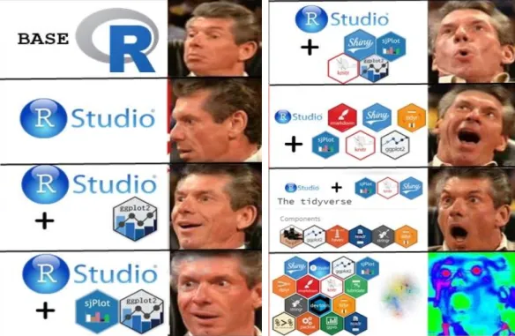
Contato: gabilimaborges@hotmail.com

